Slide 1
Образ художественной культуры средневековой Западной Европы
Урок- путешествие
4 класс

Slide 2
Цель урока: знакомство с художественной культурой средневековой Западной Европы.

Slide 3
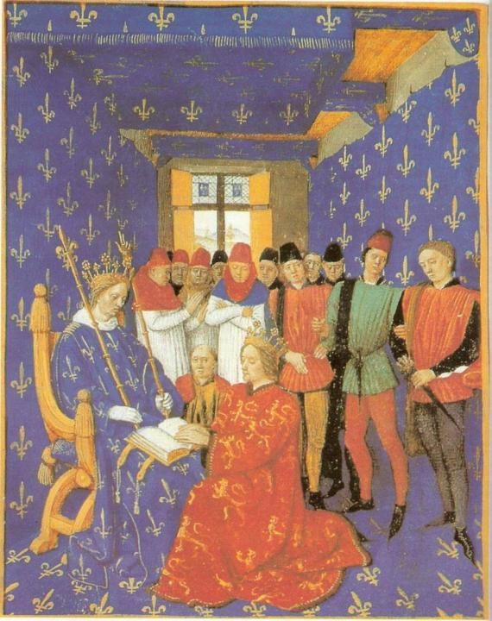
Словарь
Средние века –
12-17 века
-800-300 лет назад-

Slide 4
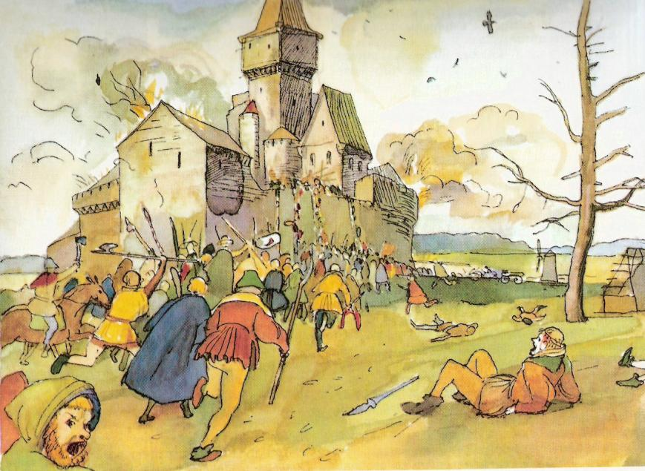

Slide 5
Словарь
Западная Европа - единая территория некоторых стран, расположенных западнее Уральского хребта :
Испании, Чехии, Норвегии,
Словакии, Венгрии, Польши,
Эстонии, Латвии, Литвы, других стран

Slide 6
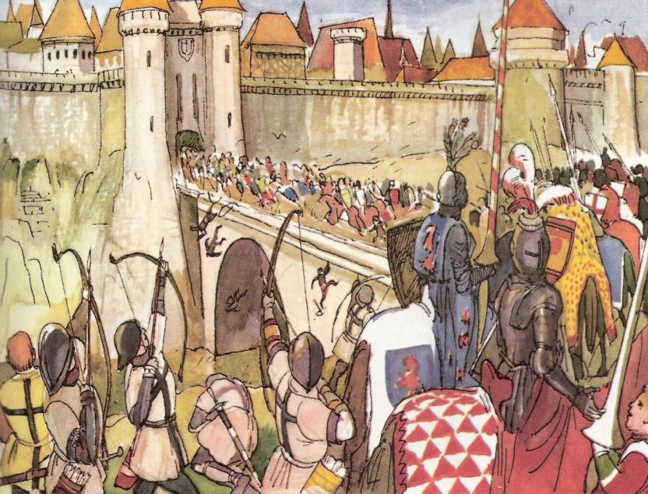

Slide 7
Словарь
Готический стиль – готика
от германского «готы» -
название племени-
в художественной культуре
стиль, имеющий яркие отличительные особенности

Slide 8
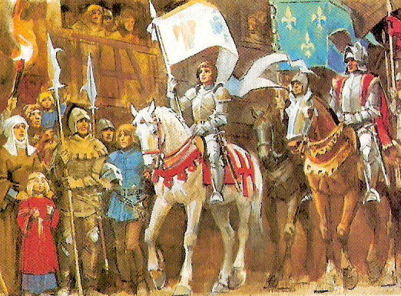

Slide 9
Архитектура

Slide 10
Вид средневекового города

Slide 11
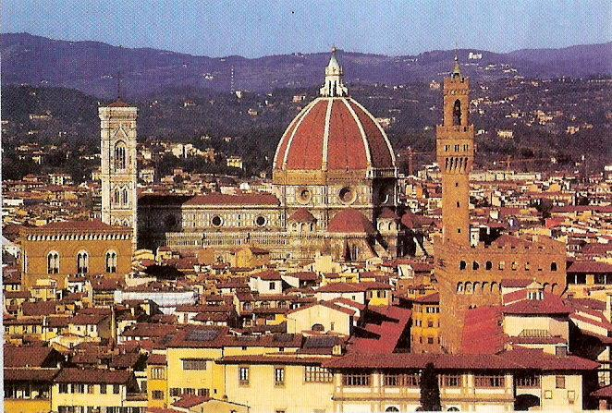
Флоренция. Современный вид.

Slide 12
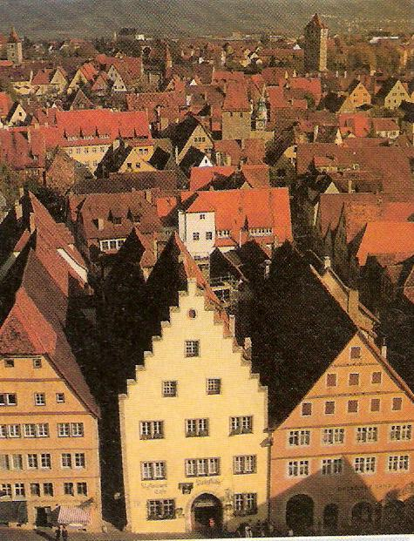
Ротенбург. Средневековая часть города

Slide 13
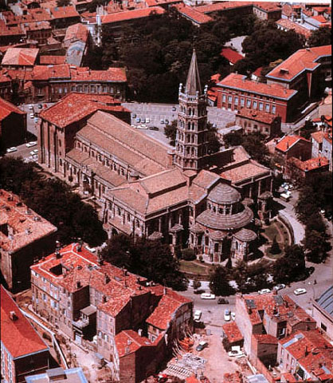

Slide 14
Собор Нотр - Дам де Пари. Франция.

Slide 15
Нотр-Дам 1145-1220 Шартр

Slide 16
Собор в Ульме 1377-1529

Slide 17
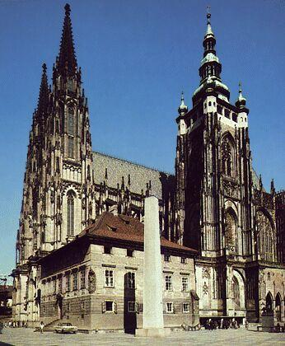
Собор Св.Вита Прага

Slide 18
Собор в Милане Италия

Slide 19
Нотр-Дам Франция 1211-1311 Реймс

Slide 20
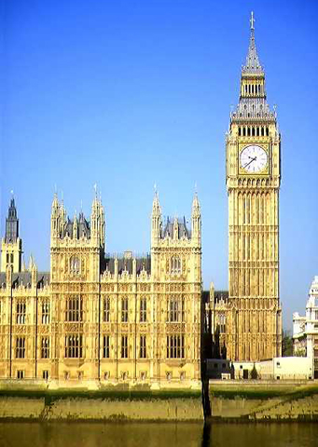
Англия, Букингемский дворец

Slide 21
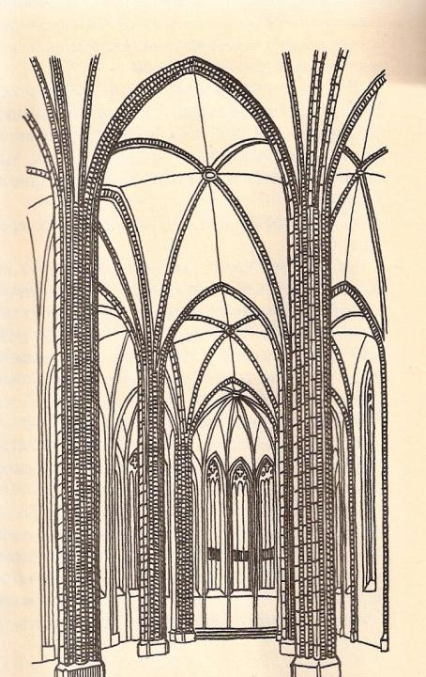
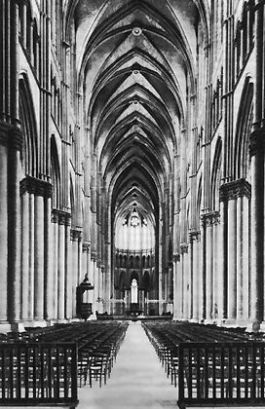
Какие особенности имеет готическая архитектура?

Slide 22
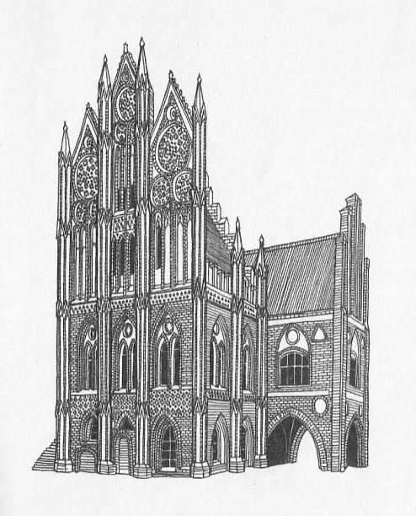
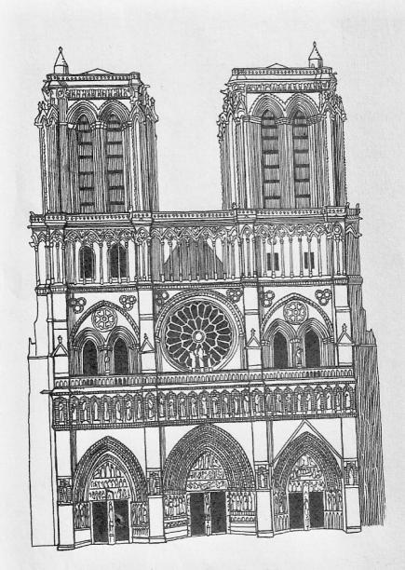

Slide 23
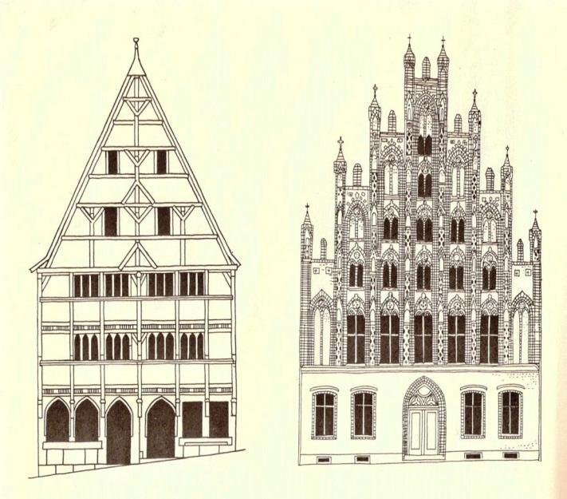
1.В чем различие этих построек? 2. Чем вызваны такие отличия?

Slide 24
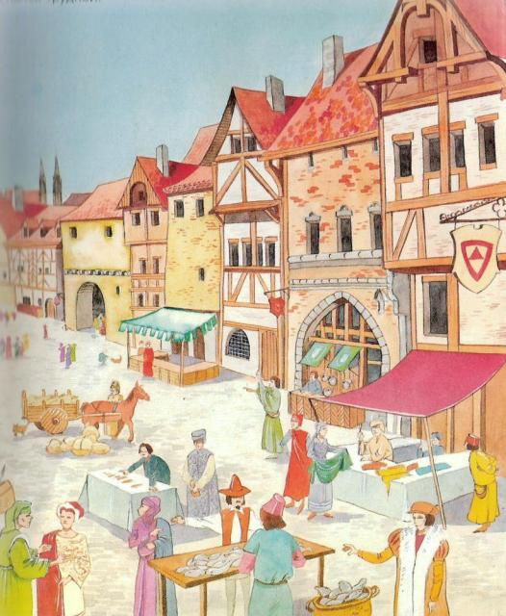
Какими домами застроены улицы города? Видны ли соборы на этой улице? Почему?

Slide 25
Задание
Два ученика вырезают фасад храма из темной бумаги. Детали приклеиваются на лист ватмана форм
Остальные ребята продумывают внешний вид жилых построек города. Каждый «строит» свой дом.
Работаем в технике АППЛИКАЦИЯ. Время ограничено для всех- 15 минут

Slide 26
Мерцание витражей

Slide 27
Собор в г.Бургос Испания 13-16 в.в.

Slide 28
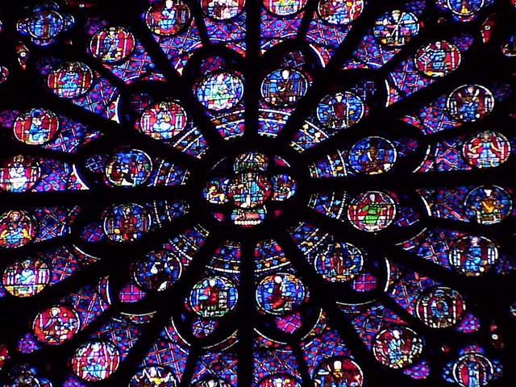
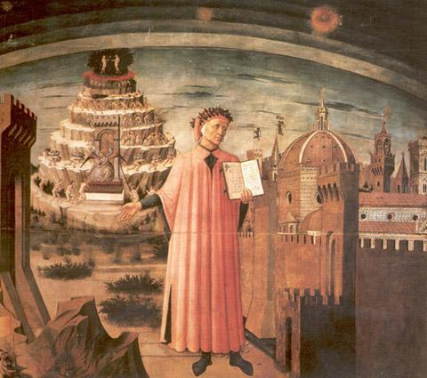

Slide 29
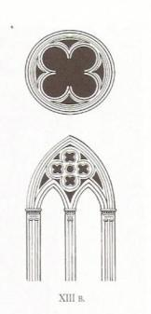

Slide 32
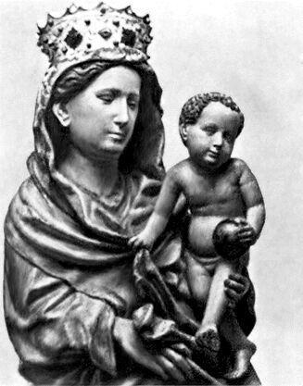
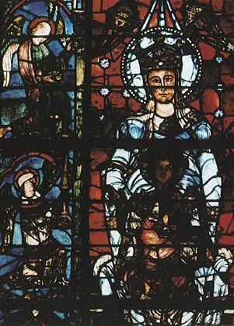
Витраж собора

Slide 33
Витражи. Каково их назначение?

Slide 34
Задание:
Украсьте постройку изображением витражей. (2 учащихся , фломастеры)
Обратите внимание ,
чем покрыта территория соборной площади.
В технике аппликация
выполните это покрытие на панно.

Slide 35
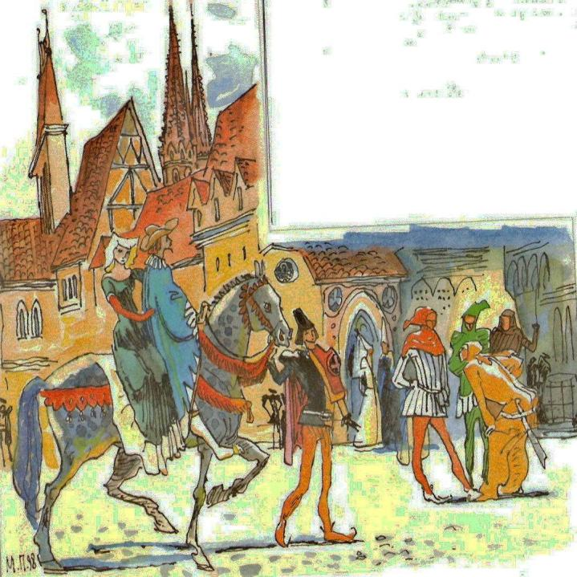

Slide 36
Скульптура и рельефы. Интерьер соборов.

Slide 37
.
НАЗОВИТЕ МУЗЫКАЛЬНЫЙ ИНСТРУМЕНТ

Slide 38
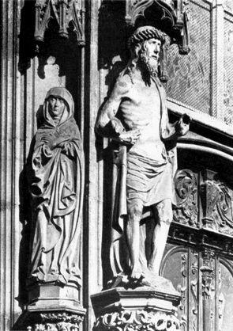
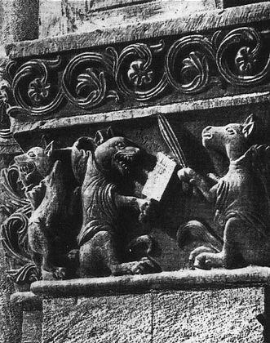
Скульптура Рельефы

Slide 40
